Slide 1
Организация института наставничества с использованием инструментов коуч-технологии в сфере дошкольного образования (на примере Московской области)

Slide 2
Организация института наставничества в сфере дошкольного образования обусловлена жизненной необходимость молодого специалиста получить поддержку опытного педагога-­наставника, который готов оказать ему практическую и теоретическую помощь в профессиональной деятельности и повысить его компетентность

Slide 3
Оригинальный опыт работы в этом направлении был получен в ходе реализации проекта «Фестиваль педагогических идей», который проводится Ассоциацией педагогов дошкольных образовательных организаций Московской области с 2014 года.

Slide 4
«Единство всех и уникальность каждого!»
Фестиваль педагогических идей «Таланты Подмосковья»

Slide 6
РЕГИОНАЛЬНЫЙ КОНКУРС ТЕАТРАЛИЗОВАННЫХ ПОСТАНОВОК
«В ГОСТЯХ У СКАЗКИ»
РОДИТЕЛЬ –РЕБЕНОК – ПЕДАГОГ

Slide 7
Региональный конкурс театрализованных постановок
«В ГОСТЯХ У СКАЗКИ»
(родитель – ребенок – педагог)
Мастер-классы для педагогов, детей и родителей

Slide 10
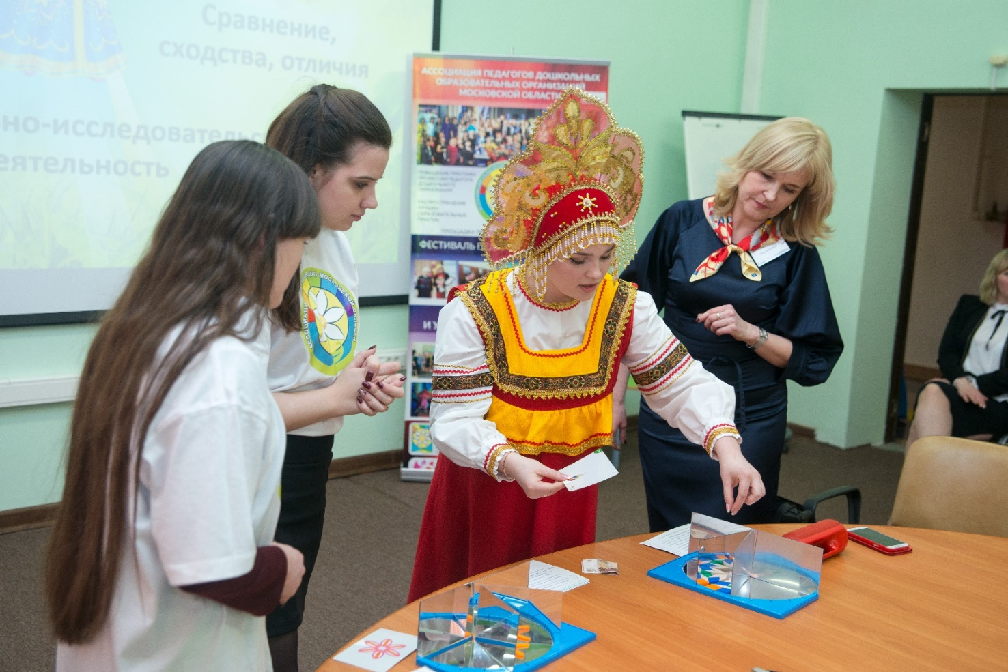
В феврале традиционно проводится заочный тур конкурса с этапами: «Интернет-ресурс» и «Педагогический кейс» — по итогам которого были определяются 20 финалистов по номинациям «Ассоциация педагогов дошкольных образовательных организаций Московской области» и Клуб «Воспитатель Подмосковья».

Slide 11
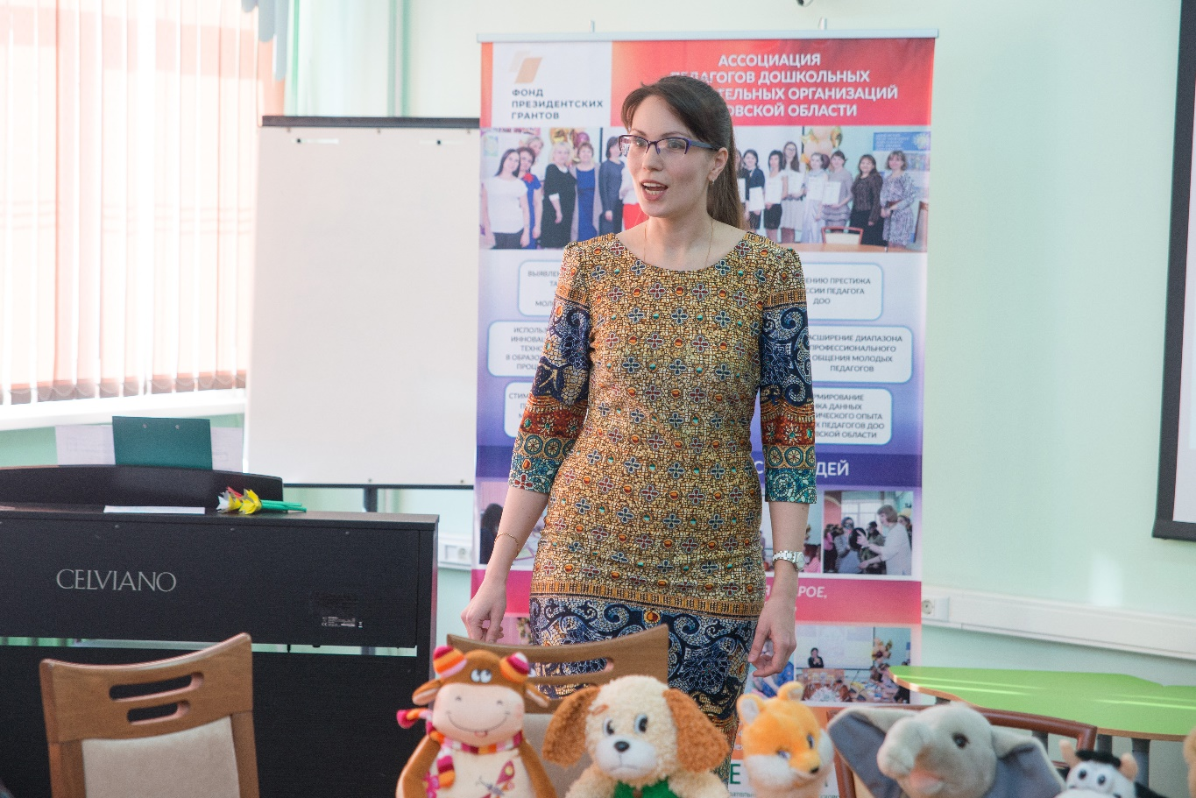
В марте на базе ГГТУ Ассоциацией педагогов дошкольных образовательных организаций Московской области совместно с Клубом «Воспитатель Подмосковья» в рамках «Фестиваля педагогических идей» при поддержке Фонда президентских грантов по развитию гражданского общества проводится очный тур областного конкурса молодых педагогов дошкольного образования и их наставников «ОТКРЫТИЕ».

Slide 12
Результатом совместной творческой работы наставников и молодых педагогов стали яркие, креативные мастер-классы. Студенты педагогического факультета университета стали непосредственными участниками мастер-классов. Конкурс — это уникальная возможность профессионального общения студентов с педагогами – практиками и станет важным фактором в их профессиональном самоопределении.

Slide 13
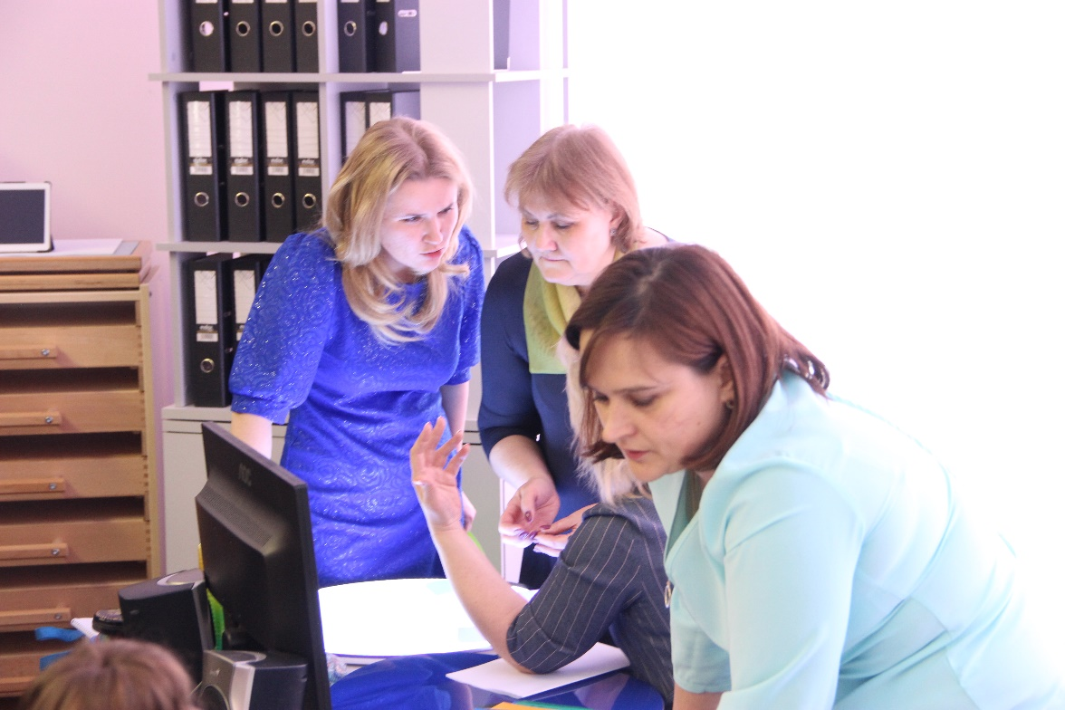
Один из этапов финальных состязаний «Профессиональное открытие» проходил в формате чемпионата молодых профессионалов WorldSkillsRussia. В рамках конкурсного испытания «Профессиональное открытие» конкурсанты демонстрировали умение работать с новейших дидактическим оборудованием для ДОО.

Slide 14
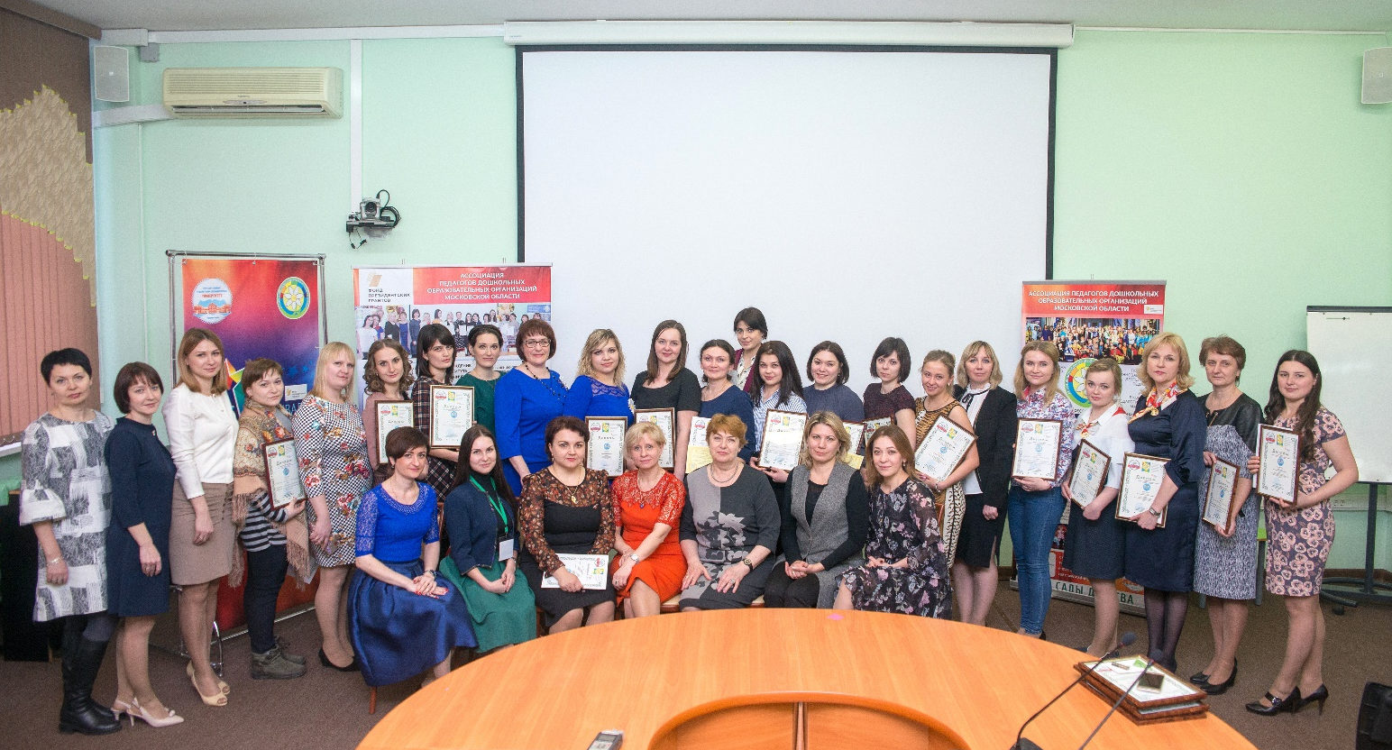
Конкурс показал, что в системе дошкольного образования работают яркие, одаренные молодые педагоги. Конкурс «ОТКРЫТИЕ» уверенно вошел в педагогический календарь Московской области, став надежным инструментом развития педагогического образования и наставничества.

Slide 15
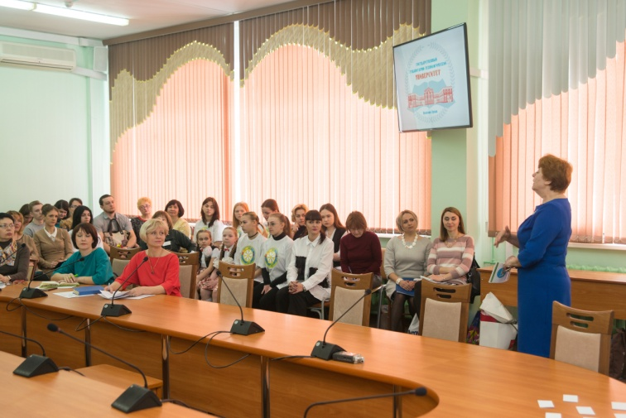
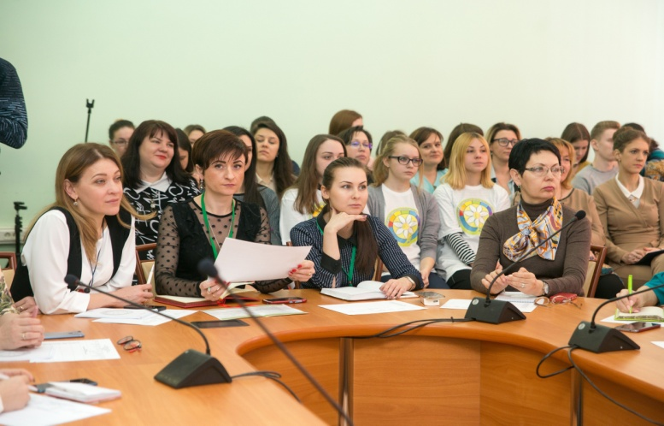
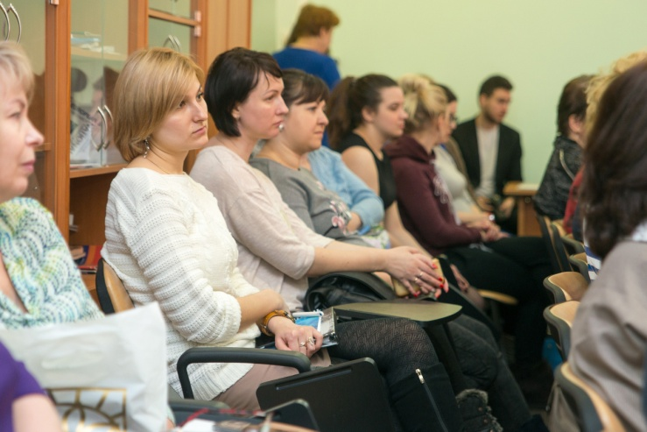
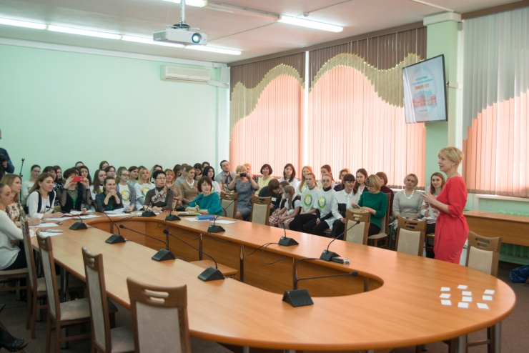
Торжественное открытие конкурсных заданий, знакомство с жюри

Slide 16
Организаторы и члены жюри
областного конкурса молодых педагогов и их наставников
«ОТКРЫТИЕ»

Slide 17
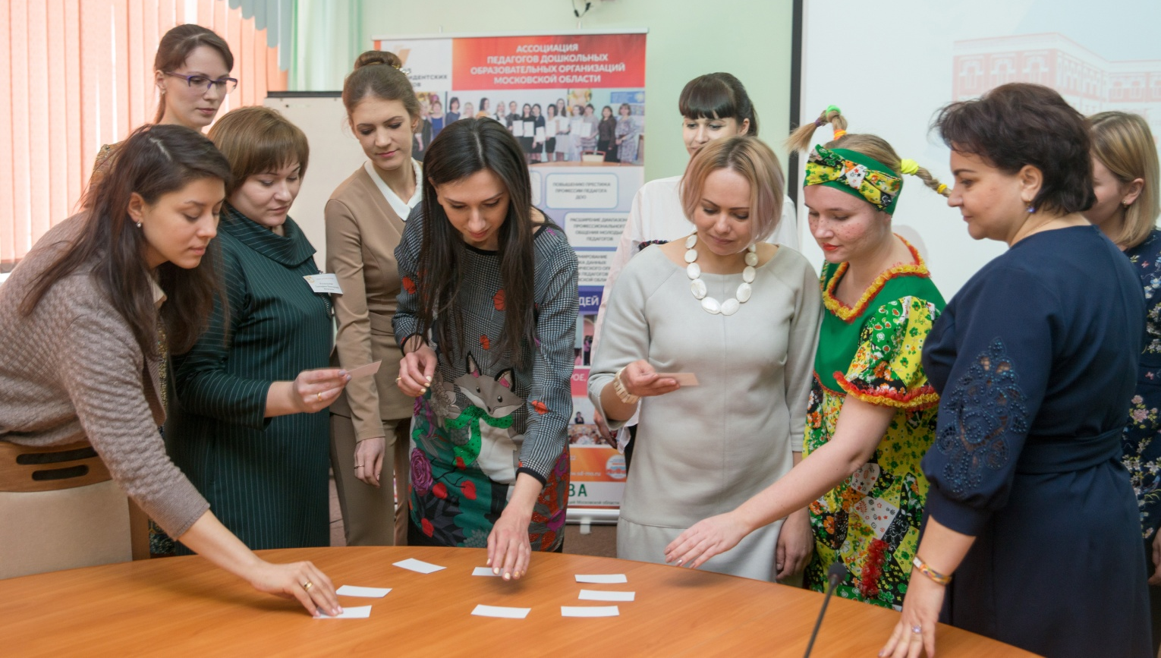
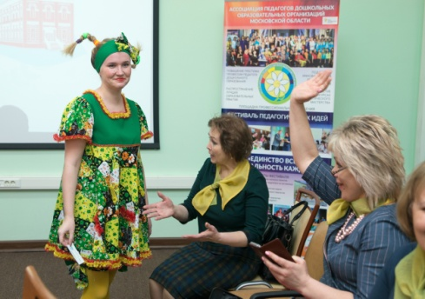
Жеребьевка участников очного тура областного конкурса молодых педагогов и их наставников «ОТКРЫТИЕ»

Slide 18
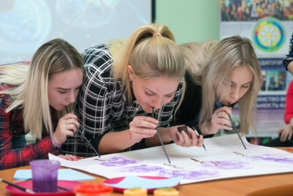
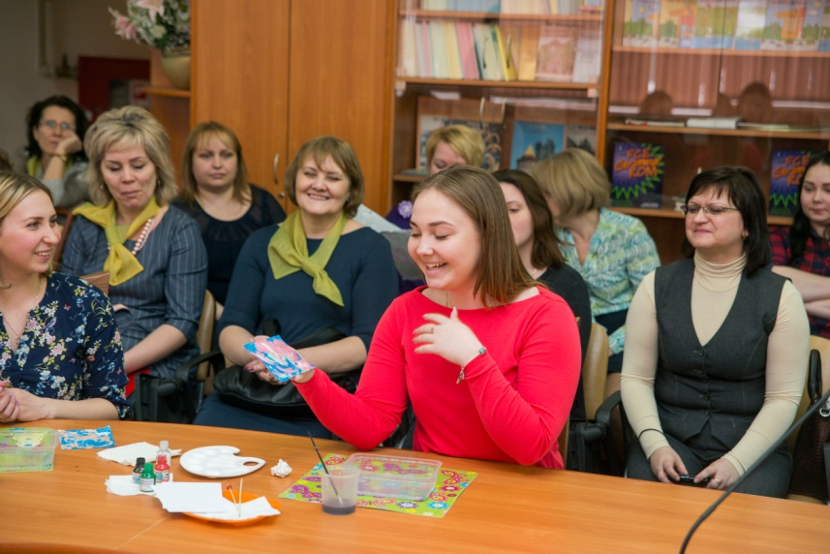
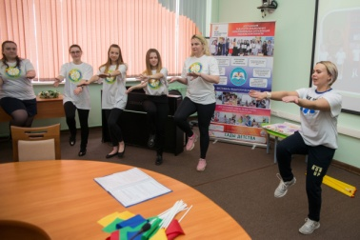
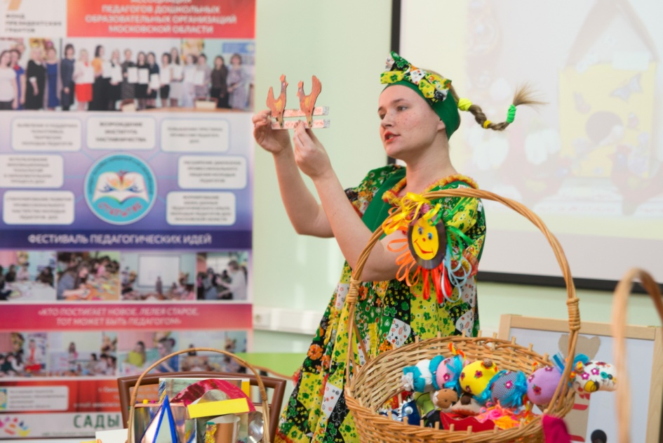
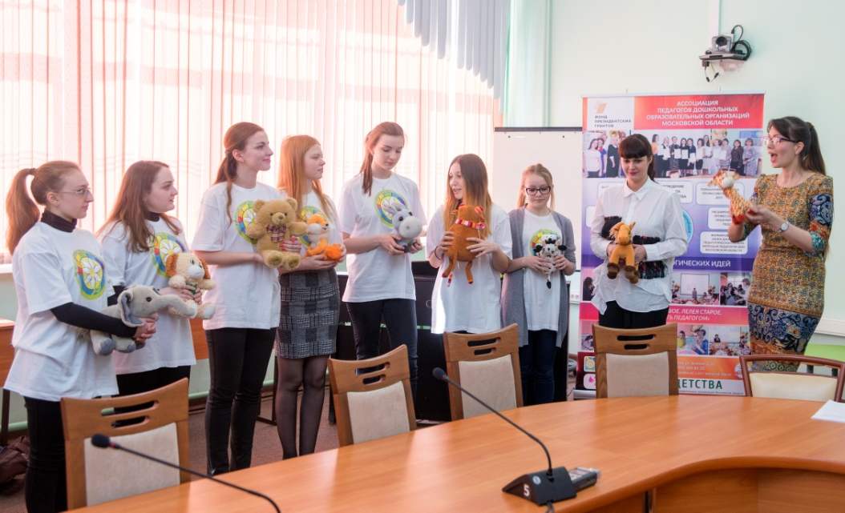
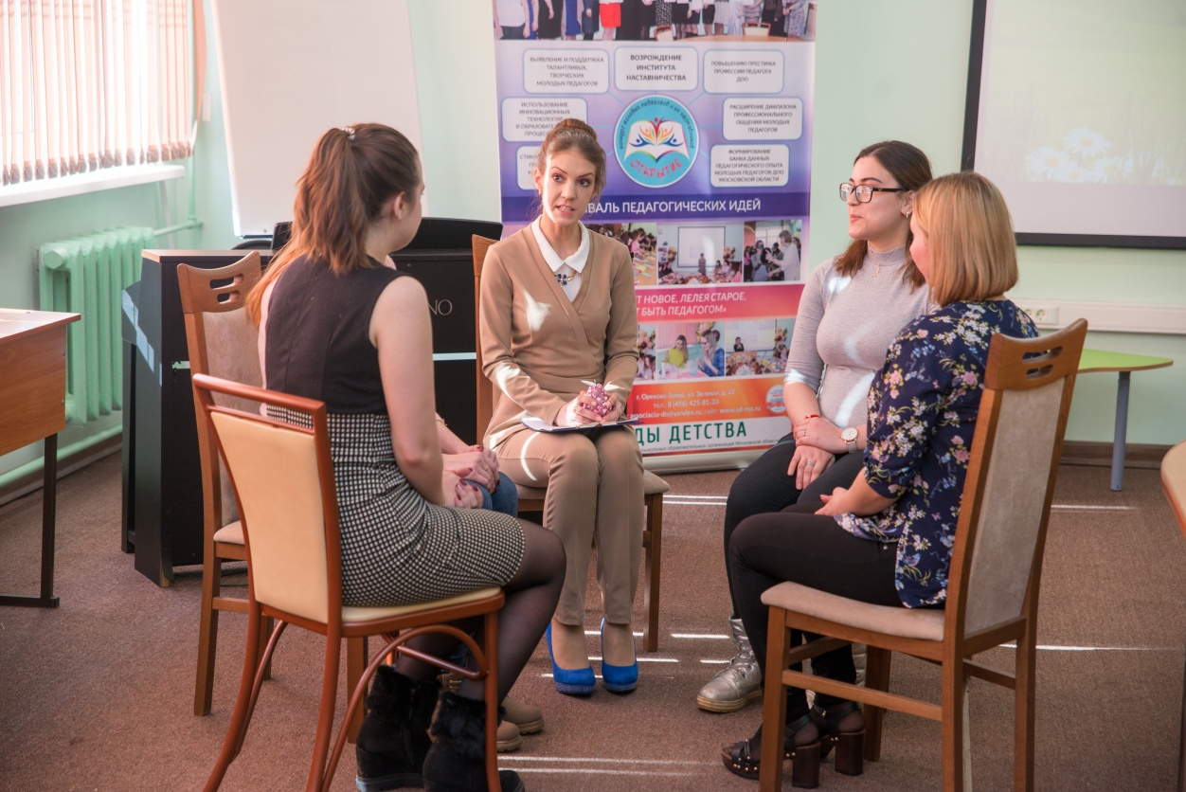
Мастер-классы участников очного тура областного конкурса молодых педагогов и их наставников «ОТКРЫТИЕ»

Slide 19
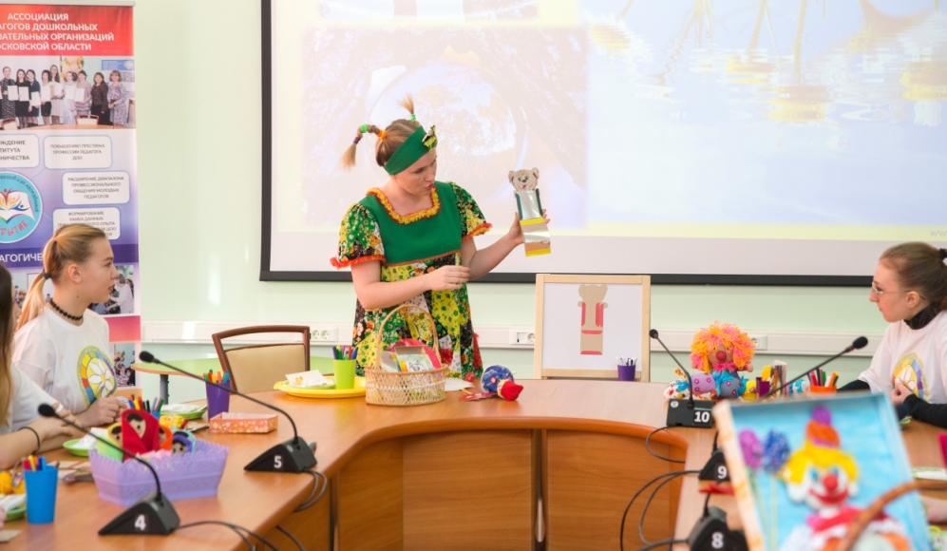
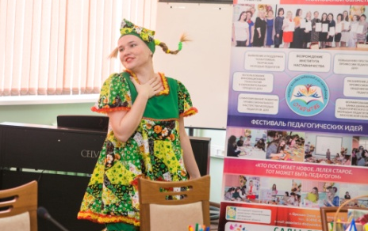
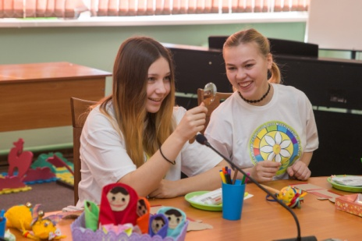
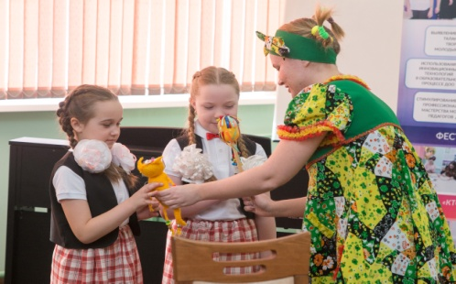
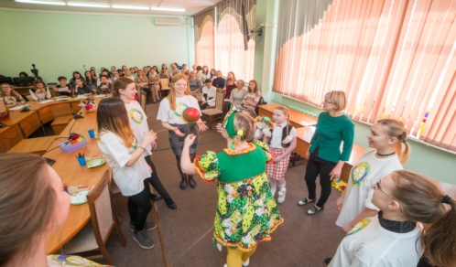
Мастер-класс: «Путешествие Смешинки» по методике «Смехотерапия»
Полякова Мария Анатольевна
Наставник: Голетиани Елена Геннадьевна
Автономное дошкольное образовательное учреждение детский сад комбинированного вида №5 «Подсолнушек» городского округа Егорьевск

Slide 20
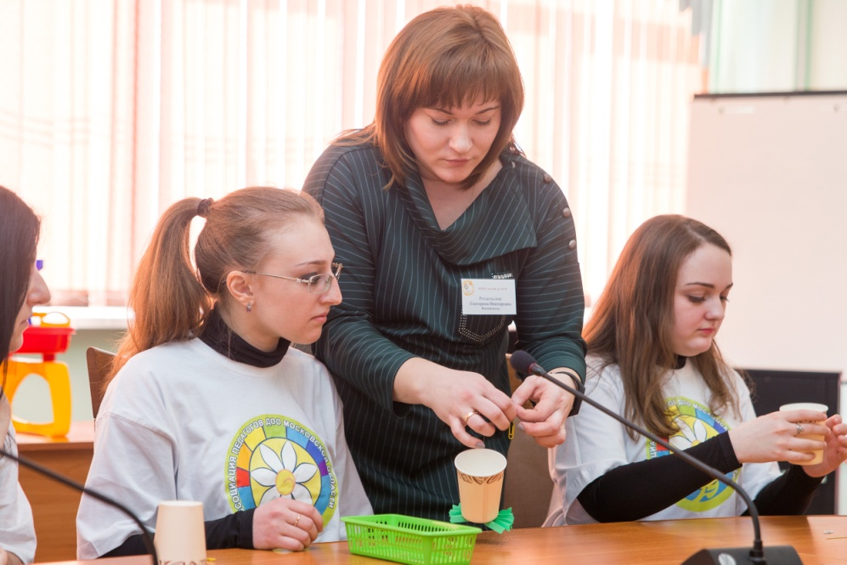
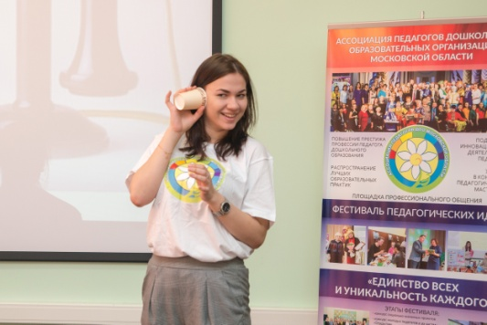
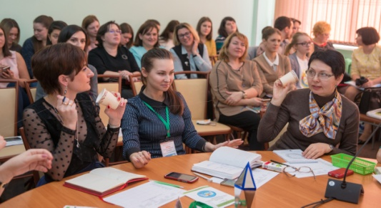
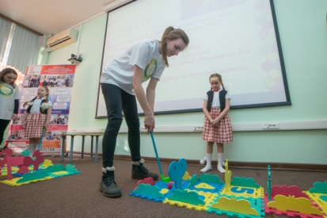
Мастер – класс: «Человек и техника»
Роздольская Екатерина Викторовна
Наставник: Нездешнева Наталья Ивановна
Муниципальное дошкольное образовательное учреждение детский сад №20
комбинированного вида г.о. Орехово-Зуево

Slide 21
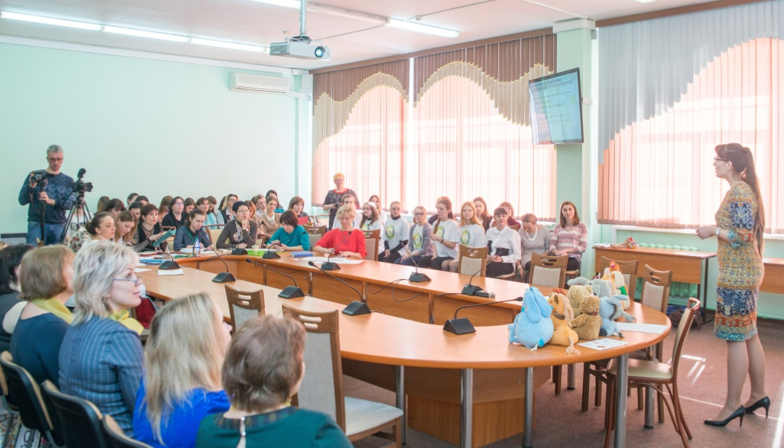
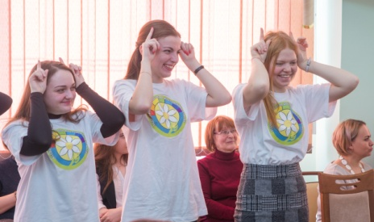
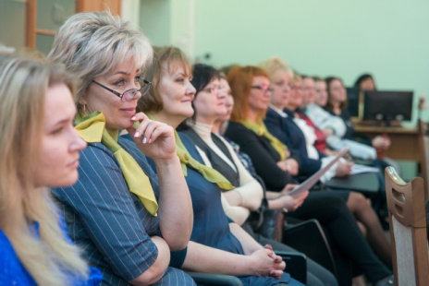
Мастер-класс: «Применение фонопедического метода развития голоса в системе работы по формированию певческих навыков детей старшего дошкольного возраста»
Федичкина Ольга Николаевна
Наставник: Безыкорнова Любовь Александровна
Муниципальное бюджетное дошкольного образовательное учреждение общеразвивающего вида «Детский сад №2 «Теремок» Коломенский г.о.

Slide 22
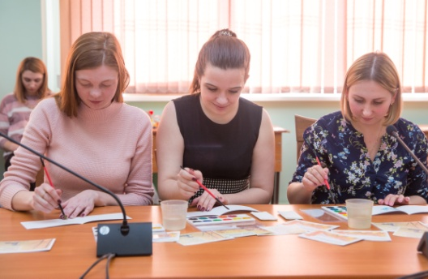
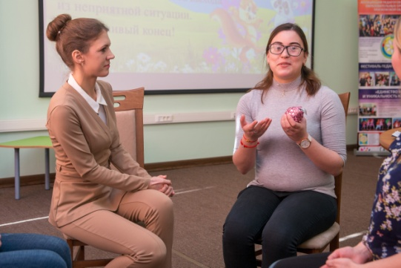
Мастер- класс: «Путешествие в сказку»
Млечко Анастасия Витальевна
Наставник: Ищенко Александра Владимировна
Муниципальное дошкольное образовательное учреждение Детский сад
комбинированного вида №18 Раменский м.р.

Slide 23
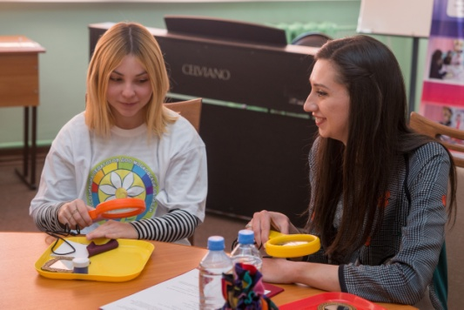
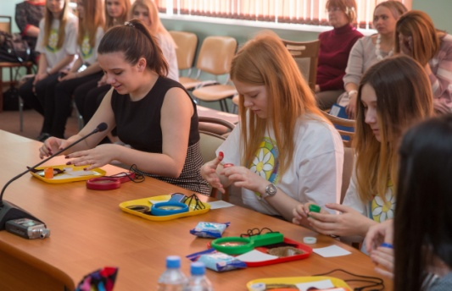
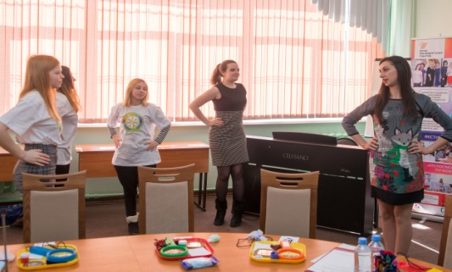
Мастер-класс: «ИКТ технологии в детском саду»
Рабаданова Марьям Гасановна
Наставник: Шаронова Любовь Ефимовна
Муниципальное бюджетное дошкольное образовательное учреждение Городского округа Балашиха «Детский сад комбинированного вида № 43 «Янтарный островок»

Slide 24
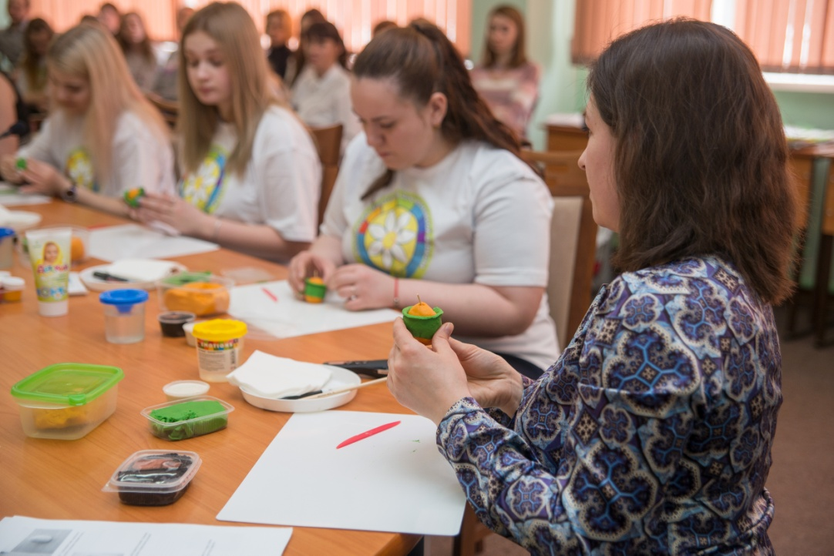
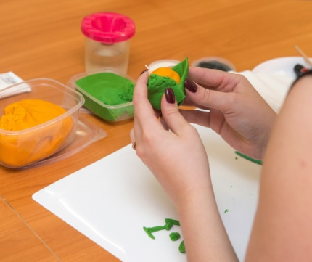
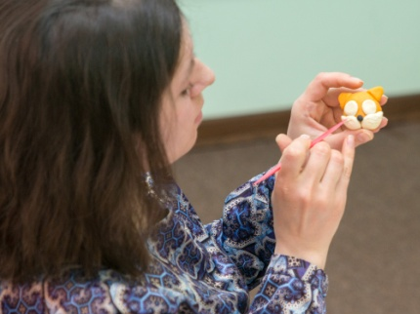
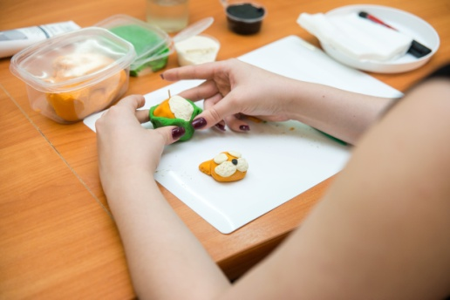
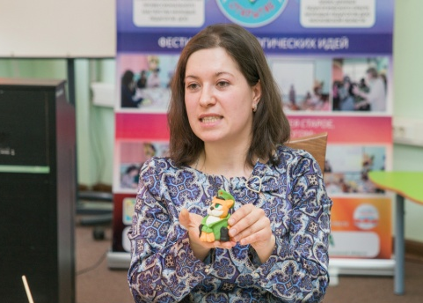
Мастер –класс: "Бравый котик-солдатик" (поделки из соленого теста)
Чаплыгина Надежда Александровна
Наставник: Шумакова Татьяна Андреевна
Муниципальное дошкольное образовательное учреждение детский сад №3
компенсирующего вида г. Можайск

Slide 25
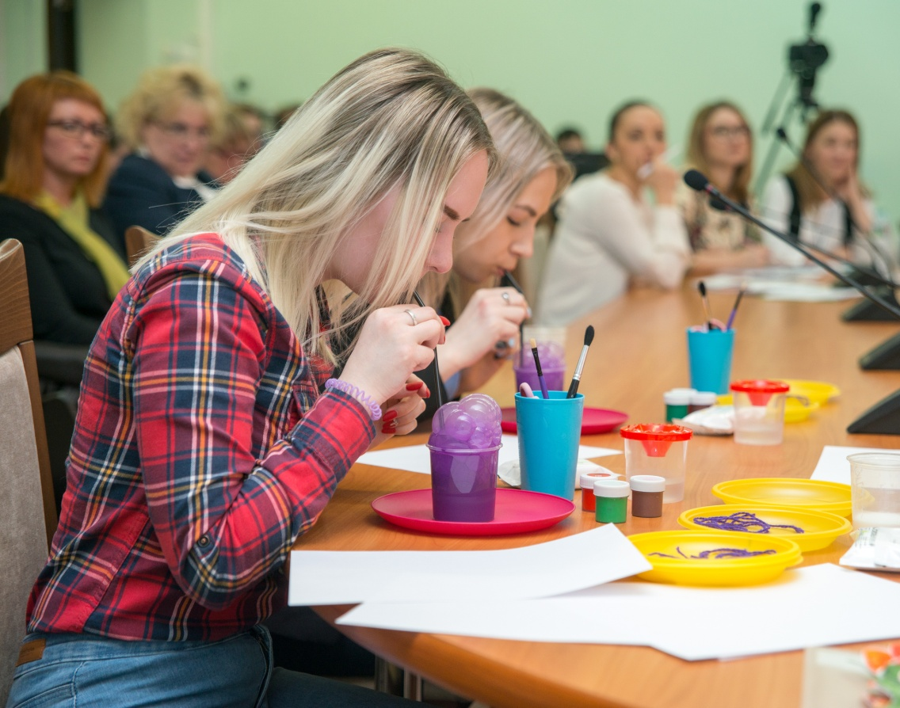
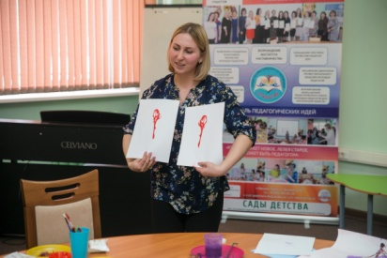
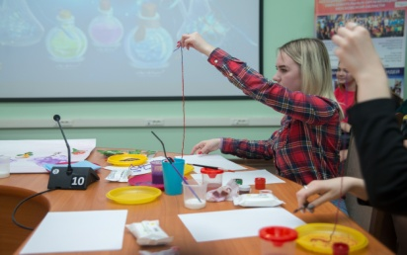
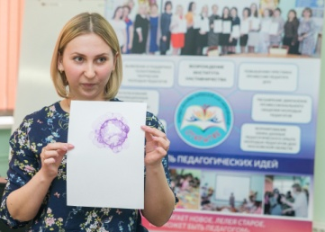
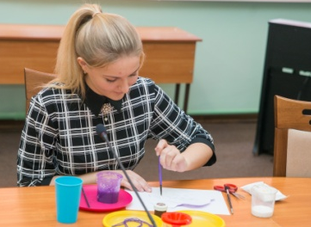
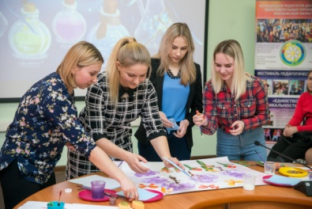
Мастер-класс: «Волшебный лес»
(с использованием нетрадиционных техник рисования и ИКТ технологий)
Погодаева Юлия Сергеевна
Наставник: Алферова Ольга Александровна
Муниципальное автономное дошкольное образовательное учреждение - детский сад №7 «Теремок» г.о. Наро-Фоминский

Slide 26
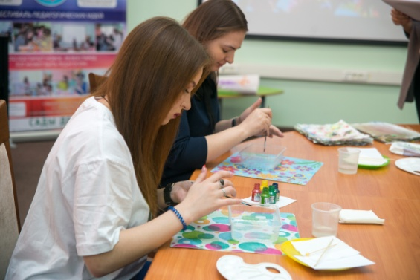
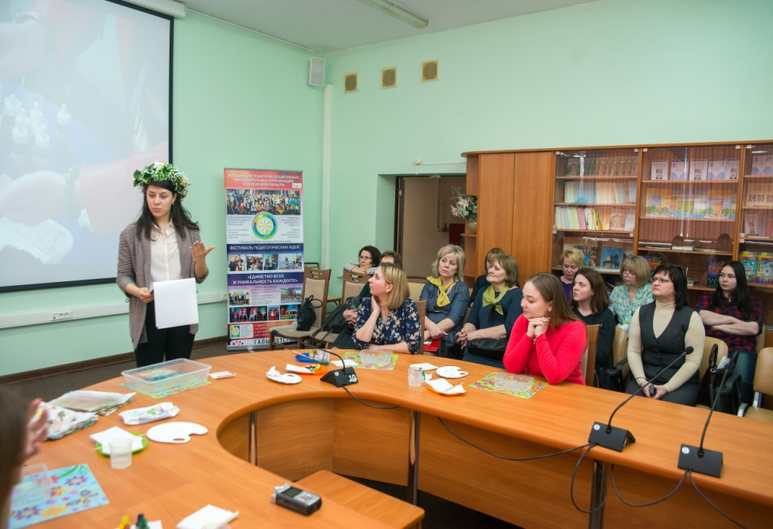
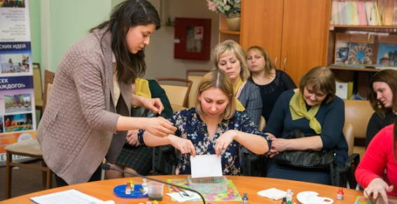
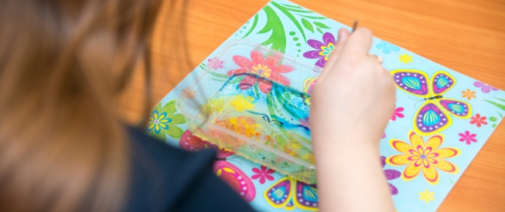
Мастер-класс: «Нетрадиционная техника рисования на воде как средство психолого-педагогической коррекции при помощи искусства и творчества»
Почтаренко Наталья Байрамовна
Наставник: Лукьянова Татьяна Алексеевна
Муниципальное бюджетное дошкольное образовательное учреждение комбинированного вида Детский сад № 15 «Жар- птица» г.о. Химки

Slide 27
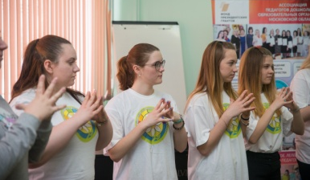
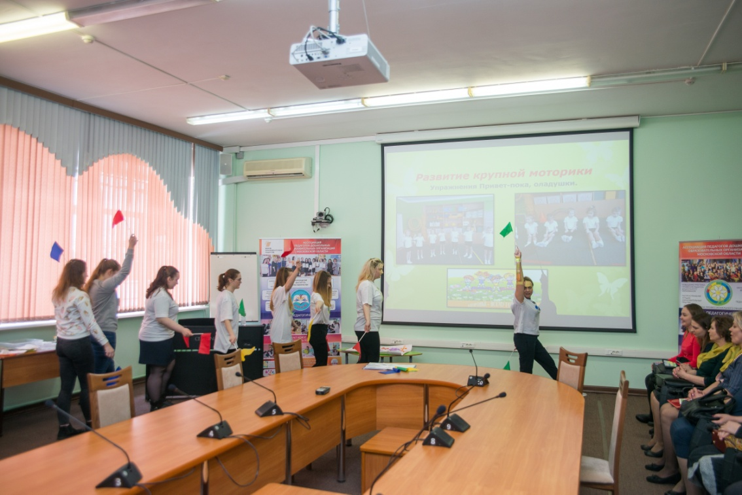
Мастер-класс: “ Применение кинезиологических упражнений для решения задач по развитию речи ”
Гурьянова Ольга Александровна
Наставник: Коробицына Марина Николаевна
Муниципальное бюджетное дошкольное образовательное учреждение детский сад № 8 «Василек» комбинированного вида г.о. Ногинск

Slide 28
Мастер-класс: Использование проектного метода в коррекционно-развивающей работе с детьми с тяжелыми нарушениями речи
Исаева Ирина Сергеевна
Наставник: Болотова Татьяна Владимировна
Муниципальное автономное дошкольное образовательное учреждение детский сад комбинированного вида № 46 «Незабудка» г.Домодедово

Slide 29
Мастер класс: «Применение использованных окклюдеров»
Петрова Екатерина Сергеевна
Наставник: Журавлева Ульяна Николаевна
Муниципальное бюджетное дошкольное образовательное учреждение
«Детский сад комбинированного вида № 3«Ромашка» г. Реутов

Slide 30
Мастер-класс: «Использование лазерного midi коммуникатора как средство взаимодействия детей с особенностями развития»
Манаенкова Ирина Евгеньевна
Наставник: Кудрявцева Ольга Васильевна
Муниципальное дошкольное образовательное учреждение детский сад №6 "Рябинка«
г.о. Павловский Посад

Slide 31
Мастер-класс: Монотипия «Город на закате»
Луць Эльвира Сергеевна
Наставник: Губанова Татьяна Александровна
Муниципальное бюджетное дошкольное образовательное учреждение
центр развития ребенка – детский сад №1 «Колокольчик» г. Краснознаменск

Slide 32
Торжественное открытие конкурсных заданий, знакомство с жюри

Slide 33
Интерактивный этап в формате WorldSkills
«Профессиональное открытие»
Демонстрация инновационного оборудования

Slide 34
Жеребьевка участников интерактивного этапа конкурса «Открытие»
в формате WorldSkills «Профессиональное открытие»

Slide 35
Интерактивный этап в формате WorldSkills «Профессиональное открытие»
Этап подготовки к демонстрации инновационного оборудования

Slide 36
Интерактивный этап в формате WorldSkills «Профессиональное открытие»
Демонстрация инновационного оборудования
«Мультстудия «Мой мир»

Slide 37
Интерактивный этап в формате WorldSkills «Профессиональное открытие»
Демонстрация инновационного оборудования
«Световая картина «Лайборд»

Slide 38
Интерактивный этап в формате WorldSkills «Профессиональное открытие»
Демонстрация инновационного оборудования
«Световая панель с цветными фильтрами»

Slide 39
Интерактивный этап в формате WorldSkills «Профессиональное открытие»
Демонстрация инновационного оборудования
«Тактильная игра «Рисуем на песке»

Slide 40
Интерактивный этап в формате WorldSkills «Профессиональное открытие»
Демонстрация инновационного оборудования
«Рисование на воде в технике «Эбру»

Slide 41
Интерактивный этап в формате WorldSkills «Профессиональное открытие»
Демонстрация инновационного оборудования
«Строим по образцу «Шатти» (теневой конструктор)

Slide 42
Интерактивный этап в формате WorldSkills «Профессиональное открытие»
Демонстрация инновационного оборудования
«Геометрическое зеркало»

Slide 43
Интерактивный этап в формате WorldSkills «Профессиональное открытие»
Демонстрация инновационного оборудования
«Мягкий конструктор Waveplay»

Slide 44
Интерактивный этап в формате WorldSkills «Профессиональное открытие»
Демонстрация инновационного оборудования
«Сфера-мяч ажурная»

Slide 45
Интерактивный этап в формате WorldSkills «Профессиональное открытие»
Демонстрация инновационного оборудования
«Радужные камешки»

Slide 46
Интерактивный этап в формате WorldSkills «Профессиональное открытие»
Демонстрация инновационного оборудования
Планшетный ПК «Мультимедийный игровой развивающий образовательный комплекс (МИР'ОК)»

Slide 47
Интерактивный этап в формате WorldSkills «Профессиональное открытие»
Демонстрация инновационного оборудования
STEM-набор «Робомышь»

Slide 48
Победитель и лауреаты областного конкурса молодых педагогов и их наставников «ОТКРЫТИЕ»
в номинации «Ассоциация педагогов дошкольных образовательных организаций Московской области»
Победитель - Федичкина Ольга Николаевна и ее наставник Безыкорнова Любовь Александровна, Муниципальное бюджетное дошкольного образовательное учреждение общеразвивающего вида «Детский сад №2 «Теремок», Коломенский г.о.

Slide 49
Лауреат 2 степени – Гурьянова Ольга Александровна и ее наставник Коробицына Марина Николаевна, Муниципальное бюджетное дошкольное образовательное учреждение детский сад № 8 «Василек» комбинированного вида, г. Ногинск.
Лауреат 2 степени – Полякова Мария Анатольевна и ее наставник Голетиани Елена Геннадьевна, Автономное дошкольное образовательное учреждение детский сад комбинированного вида №5 «Подсолнушек», г.о. Егорьевск

Slide 50
Лауреат 3 степени – Погодаева Юлия Сергеевна и ее наставник Алферова Ольга Александровна, Муниципальное автономное дошкольное образовательное учреждение - детский сад №7 «Теремок», г.о. Наро-Фоминский.
Лауреат 3 степени – Роздольская Екатерина Викторовна и ее наставник Нездешнева Наталья Ивановна, Муниципальное дошкольное образовательное учреждение детский сад №20 комбинированного вида, г.о. Орехово-Зуево.

Slide 51
Победитель и лауреаты и областного конкурса молодых педагогов и их наставников «ОТКРЫТИЕ»
в номинации Клуб «Воспитатель Подмосковья»
Победитель - Чугай Анастасия Александровна и ее наставник: Масальская Елена Владимировна, Муниципальное дошкольное образовательное учреждение детский сад №19 «Звездочка», г.о. Подольск.

Slide 52
Лауреат 2 степени – Булыгина Екатерина Николаевна и ее наставник Крищикайтис Татьяна Николаевна, Муниципальное дошкольное образовательное учреждение Центр развития ребенка – детский сад №4, г.о. Электросталь.

